Slide 1
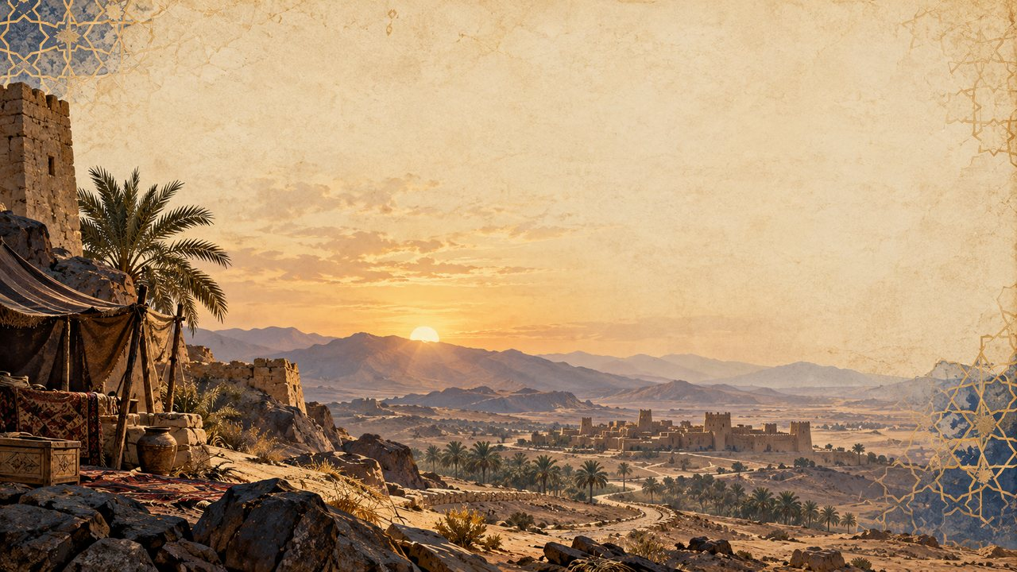
العرض 2
من المولد إلى الجهر بالدعوة
النشأة وبداية الوحي والمرحلة الأولى من الدعوة
إعداد الأستاذة مريم العبادي
السنة الدراسية 2025-2026
Notes:
المصدر: مريم العبادي، محاضرات في فقه السيرة النبوية، السنة الدراسية 2025-2026
صورة الغلاف توضيحية مولدة بالذكاء الاصطناعي، وليست توثيقًا لمكان أو حدث تاريخي بعينه.

Slide 2
النسب والمولد
ينتهي نسبه صلى الله عليه وسلم إلى إسماعيل بن إبراهيم عليهما السلام
جاء مولده صلى الله عليه وسلم في بيت كريم بمكة
ولد في مكة في عام الفيل
فجمع شرف النسب ومعرفة دقيقة بمجتمع قريش
نشأ في أسرة عرفت بالشرف وخدمة البيت الحرام
ولا يجعل الإسلام شرف النسب أساس التفاضل
هيأت نشأته المكية معرفته بأحوال قومه
لكنه يوضح البيئة الاجتماعية التي عاش فيها النبي ومكانة أسرته بين قريش
2 / 12
Notes:
المصدر: مريم العبادي، محاضرات في فقه السيرة النبوية، السنة الدراسية 2025-2026

Slide 3
الطفولة والرضاعة
أرضعته حليمة السعدية في بني سعد
صنعت تجربة اليتم والكفالة شخصية قوية رحيمة
فقد أباه قبل مولده ثم توفيت أمه وهو صغير
وهيأته للاعتماد على النفس وتحمل أعباء الرسالة
كفله جده عبد المطلب ثم عمه أبو طالب
وتوضح هذه المرحلة كيف اجتمع الألم بالرعاية
رسخت التجربة معاني الصبر والاستقلال وتحمل المسؤولية
فتعلم الصبر وعرف أحوال البادية والمدينة قبل أن يحمل مسؤولية الأمة
3 / 12
Notes:
المصدر: مريم العبادي، محاضرات في فقه السيرة النبوية، السنة الدراسية 2025-2026

Slide 4
الشباب والعمل
رعى الغنم في شبابه
أكسبه العمل خبرة بالناس والحياة
شارك في الرحلات التجارية إلى الشام
ورسخ صورته في المجتمع رجلًا صادقًا أمينًا قبل البعثة
عرف بين قومه بالصادق الأمين
كما تعلم من الرعي الصبر وحسن الرعاية
أظهر العمل المبكر قيمة الكسب وخدمة المجتمع
ومن التجارة معرفة الناس والأسواق والوفاء بالعهود والحقوق
4 / 12
Notes:
المصدر: مريم العبادي، محاضرات في فقه السيرة النبوية، السنة الدراسية 2025-2026

Slide 5
الزواج من خديجة
عمل في تجارة خديجة رضي الله عنها
وفّر هذا الزواج بيتًا مستقرًا وسندًا وفيًا
لمست صدقه وأمانته وحسن معاملته
وكان لخديجة رضي الله عنها أثر حاسم عند بدء الوحي
تم الزواج قبل البعثة
وكان موقفها عند نزول الوحي نموذجًا لدور الأسرة في التثبيت النفسي
كانت خديجة أول سند أسري للدعوة
وحسن تقدير صاحب الرسالة من خلال أخلاقه السابقة
5 / 12
Notes:
المصدر: مريم العبادي، محاضرات في فقه السيرة النبوية، السنة الدراسية 2025-2026

Slide 6
بناء الكعبة وحل النزاع
اختلفت قريش فيمن يضع الحجر الأسود
كشف حل نزاع الحجر الأسود عن حكمة النبي صلى الله عليه وسلم وقدرته على جمع الخصوم على حل عادل
اقترح وضع الحجر في ثوب تشترك القبائل في حمله
فقد حفظ لكل قبيلة نصيبًا في حمل الحجر
وضعه النبي صلى الله عليه وسلم بيده في مكانه
ثم حسم موضع الخلاف بطريقة قبلها الجميع دون غالب أو مغلوب
كشف الموقف حكمته ومكانته بين قومه
تساعد هذه النقطة على فهم بناء الكعبة وحل النزاع وربط الحدث بأسبابه ونتائجه.
6 / 12
Notes:
المصدر: مريم العبادي، محاضرات في فقه السيرة النبوية، السنة الدراسية 2025-2026

Slide 7
الخلوة في غار حراء
حبب إليه الاختلاء بعيدًا عن وثنية مكة
كانت الخلوة ابتعادًا عن فساد البيئة واستعدادًا روحيًا للمرحلة الكبرى التي بدأت بنزول الوحي
كان يتعبد الليالي ذوات العدد
ولم تكن الخلوة انقطاعًا دائمًا عن المجتمع
أتاحت الخلوة صفاء التأمل والاستعداد النفسي
بل تهيئة مؤقتة سبقت العودة إليه برسالة الإصلاح والبلاغ
جاء الوحي في إحدى خلواته
تساعد هذه النقطة على فهم الخلوة في غار حراء وربط الحدث بأسبابه ونتائجه.
7 / 12
Notes:
المصدر: مريم العبادي، محاضرات في فقه السيرة النبوية، السنة الدراسية 2025-2026

Slide 8
بدء الوحي
نزل جبريل عليه السلام بأول آيات سورة العلق
بدأت الرسالة بالأمر بالقراءة
عاد النبي صلى الله عليه وسلم إلى خديجة مضطربًا
ثم جاءت مساندة خديجة وشهادة ورقة لتثبيت النبي صلى الله عليه وسلم
ثبتته خديجة وذكّرته بمكارم أخلاقه
وتدل الحادثة على ثقل التكليف
أكد ورقة بن نوفل صلة الوحي بوحي الأنبياء
وعلى أن أخلاق الإنسان الصالحة من أسباب الثقة به وتأييده عند الأزمات
8 / 12
Notes:
المصدر: مريم العبادي، محاضرات في فقه السيرة النبوية، السنة الدراسية 2025-2026

Slide 9
مراحل الدعوة
دعوة سرية في المرحلة الأولى
تدرجت الدعوة بحسب قوة الجماعة وظروفها
جهر بالدعوة والبلاغ دون قتال
فبدأت بالتربية والبلاغ ثم انتقلت إلى حماية المجتمع بعد الهجرة
إذن بالدفاع بعد الهجرة
ويكشف هذا التدرج مراعاة القدرة والمصلحة
استقرار أحكام الجهاد وفق تطور الجماعة والدولة
مع ثبات الهدف وعدم التنازل عن أصول العقيدة
9 / 12
Notes:
المصدر: مريم العبادي، محاضرات في فقه السيرة النبوية، السنة الدراسية 2025-2026

Slide 10
الدعوة السرية
بدأت بالأقربين ومن يرجى قبولهم
أتاحت السرية بناء النواة الأولى على الإيمان والعلم قبل مواجهة المجتمع المكي بصورة علنية
أسلم السابقون من الرجال والنساء والشباب
وكان التركيز فيها على إعداد أفراد راسخين يحملون الرسالة
اجتمع المسلمون في دار الأرقم
لا على مجرد زيادة العدد أو إعلان المواجهة مبكرًا
حمت السرية الجماعة الناشئة حتى اشتد عودها
تساعد هذه النقطة على فهم الدعوة السرية وربط الحدث بأسبابه ونتائجه.
10 / 12
Notes:
المصدر: مريم العبادي، محاضرات في فقه السيرة النبوية، السنة الدراسية 2025-2026

Slide 11
الجهر بالدعوة
نزل الأمر بإنذار العشيرة والصدع بالرسالة
حوّل الجهر بالدعوة الرسالة إلى خطاب عام
واجهت قريش الدعوة بالإنكار والسخرية
ولذلك اشتدت مقاومة قريش دفاعًا عن معتقداتها ومصالحها
أكد الرسول بطلان عبادة الأصنام
ومع ظهور المعارضة حافظ الخطاب النبوي على وضوح التوحيد
انتقلت الدعوة من نطاق محدود إلى خطاب عام
ولم يتحول الاختلاف إلى تنازل عن أصل الرسالة
11 / 12
Notes:
المصدر: مريم العبادي، محاضرات في فقه السيرة النبوية، السنة الدراسية 2025-2026

Slide 12
خلاصة وأسئلة
ما أثر اليتم والعمل في تكوين شخصية النبي؟
تساعد هذه الأسئلة على تثبيت الفهم وربط الحدث بأسبابه ونتائجه وما يستفاد منه تربويًا وفقهيًا
كيف عالج نزاع الحجر الأسود؟
والغرض من المناقشة أن ينتقل الطالب من حفظ التسلسل الزمني إلى تفسير الحدث وتقويم الرواية واستنباط الدلالة
ما الدروس التربوية في بدء الوحي؟
تساعد هذه النقطة على فهم خلاصة وأسئلة وربط الحدث بأسبابه ونتائجه.
لماذا بدأت الدعوة سرًا ثم جهرًا؟
تساعد هذه النقطة على فهم خلاصة وأسئلة وربط الحدث بأسبابه ونتائجه.
12 / 12
Notes:
المصدر: مريم العبادي، محاضرات في فقه السيرة النبوية، السنة الدراسية 2025-2026

